Slide 1
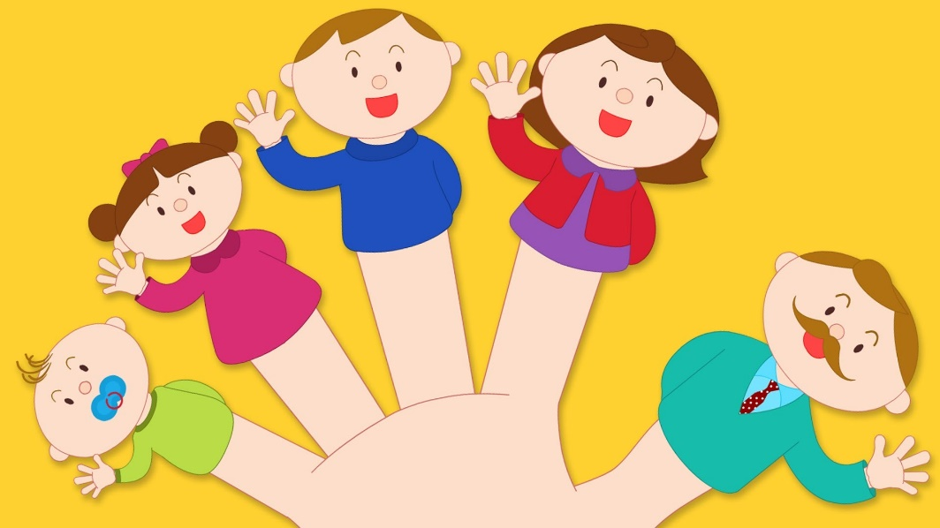
FINGER FAMILY SONG
1. r, 6. 1. 2021

Slide 2
HELLO!
DANES BOMO UTRJEVALI PESMICO „FINGER FAMILY SONG“.
ČE ŽELITE IN ČE VAM STARŠI DOVOLIJO, SI NA PRSTKE OBEH ROK NARIŠITE MAJHNE OBRAZKE:

Slide 3
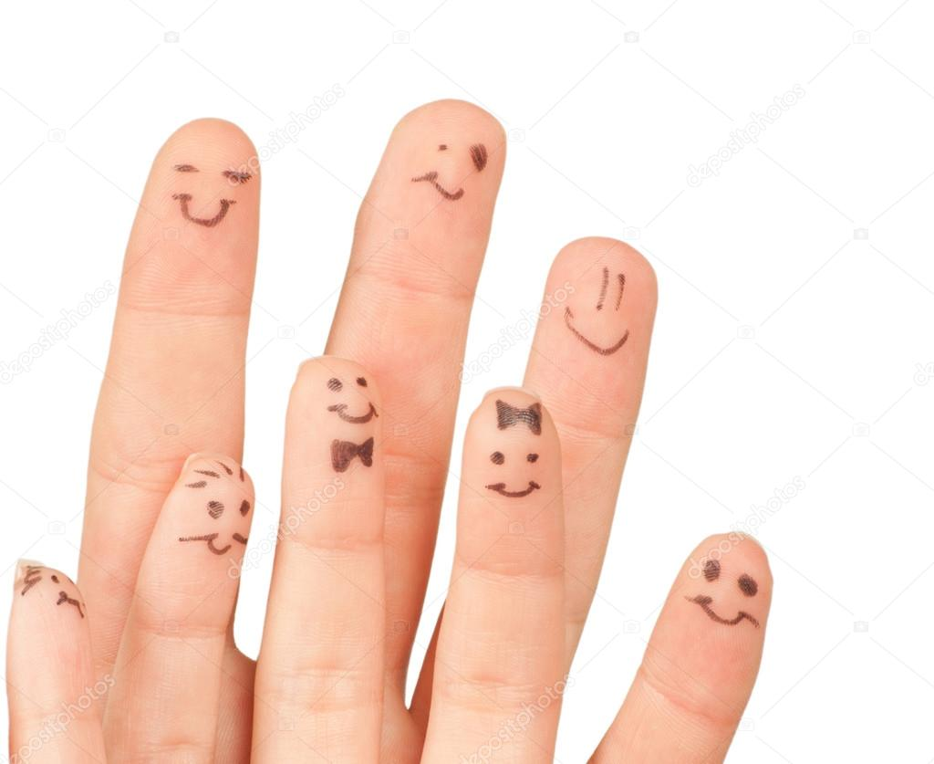
HELLO!
DANES BOMO UTRJEVALI PESMICO „FINGER FAMILY SONG“.
ČE ŽELITE IN ČE VAM STARŠI DOVOLIJO, SI NA PRSTKE OBEH ROK NARIŠITE MAJHNE OBRAZKE:

Slide 4
SEDAJ PA ODPRITE INTERAKTIVNI DELOVNI LIST IN SLEDITE NAVODILOM:
POSLUŠALI BOSTE PESMICO IN ZRAVEN ZAPELI (POSLUŠAŠ LAHKO VEČKRAT!),
RAZVRSTILI DRUŽINSKE ČLANE NA PRSTKE
IN POSLUŠALI TER OBKLJUKALI PRAVILNEGA DRUŽINSKEGA ČLANA.
https://www.liveworksheets.com/worksheets/en/English_as_a_Second_Language_(ESL)/The_family/Family_fingers_en658729la
Z MIŠKO „POSKROLAJTE“ DOL, DA NE BOSTE ČESA SPUSTILI ;).

Slide 5

GOODBYE ☺

